Slide 1

Муниципальное дошкольное образовательное учреждение
«Детский сад № 228 Кировского района Волгограда»
Мастер-класс:
«Гарденотерапия, как современная технология работы
с детьми, имеющими ОВЗ»
Выполнила:
Мартюшова Ольга Юрьевна,
старший воспитатель

Slide 2


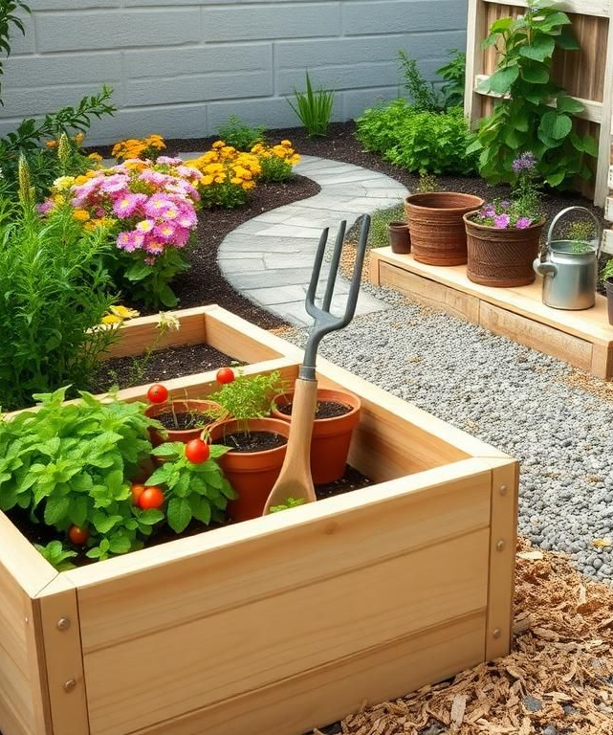
Актуальность гарденотерапии для современной коррекционной педагогики
Гарденотерапия становится востребованной методикой в работе с детьми с ОВЗ. Она способствует гармоничному развитию, используя природную среду для социализации, реабилитации и формирования жизненных навыков у ребенка.
2

Slide 3


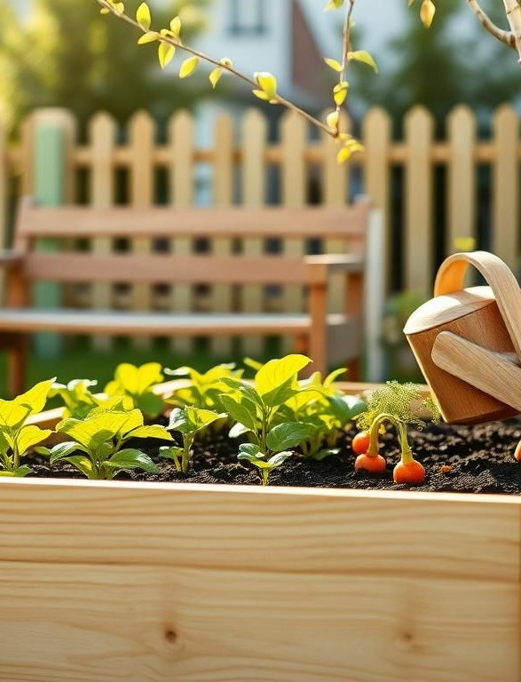
Что такое гарденотерапия? Основные принципы и пример применения
Гарденотерапия — это терапевтическое воздействие через садово-огородную деятельность. Основные принципы включают активное участие, взаимодействие с природой и постепенное развитие самостоятельности и ответственности у детей.
Практический пример — организация мини-огорода на территории детского сада. Дети сами высаживают растения, ухаживают за ними, изучают сезонные изменения и получают положительный сенсорный опыт.
3

Slide 4
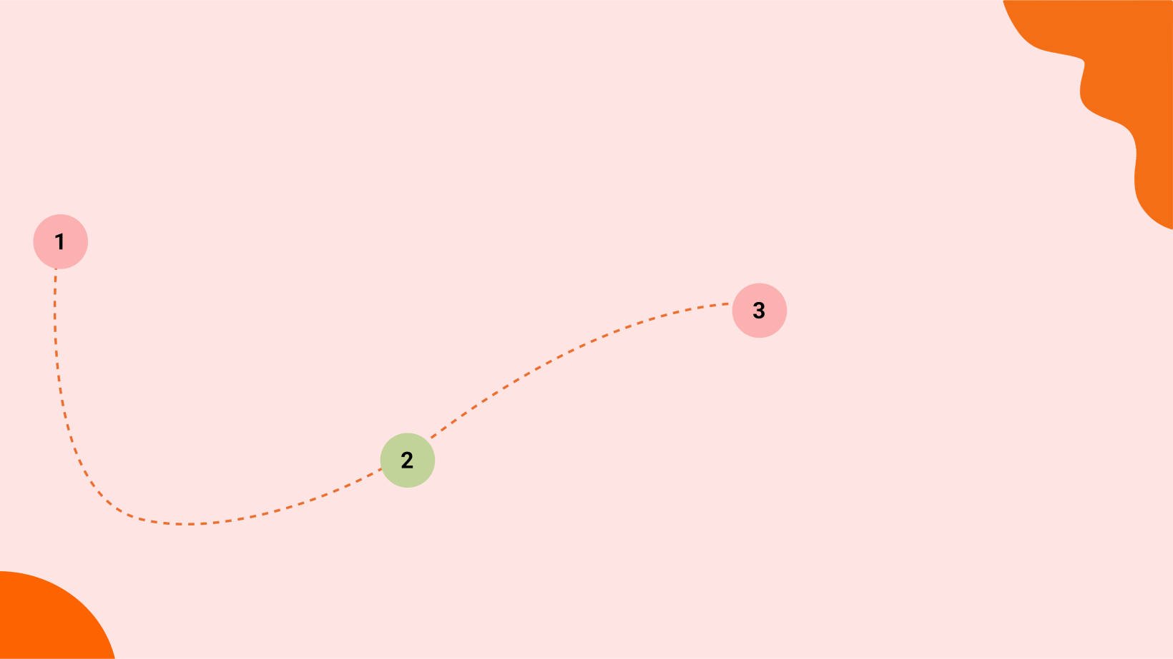
Последовательное раскрытие преимуществ гарденотерапии для детей с ОВЗ
Начало занятий
Первые занятия вызывают у детей интерес и способствуют формированию доверия к взрослым. Уже на этом этапе снижается тревожность и отмечается рост мотивации к участию в деятельности.
Через полгода
Через полгода занятий усиливаются адаптивные способности, проявляются признаки эмоциональной стабильности, напористости и самостоятельности. Формируются устойчивые положительные поведенческие привычки и навыки саморегуляции.
Через месяц
Регулярные процедуры ухода за растениями способствуют развитию мелкой моторики, концентрации внимания и коммуникативных навыков. Дети учатся работать в команде и проявлять заботу о результатах труда.
4

Slide 5


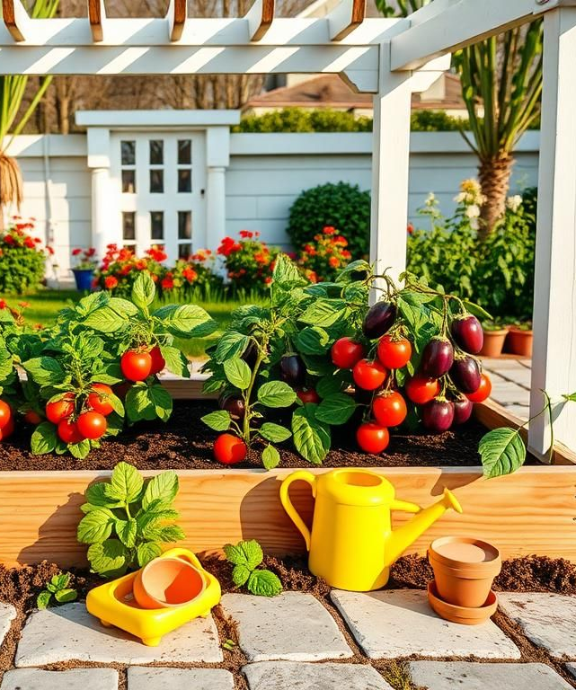
Развитие гарденотерапии в коррекционной педагогике
Зарождение направления
Использование садоводческих практик в воспитательных целях известно с XIX века. В России такие подходы начали применяться в детских садах для детей с особенностями развития, акцентируя внимание на труде как средстве коррекции.
Современное развитие метода
Сейчас гарденотерапия интегрирована в программы психолого-педагогической поддержки. Развитие инновационных технологий позволило расширить спектр задач: социализации, сенсорного развития и формирования самостоятельности у детей с ОВЗ.
5

Slide 6


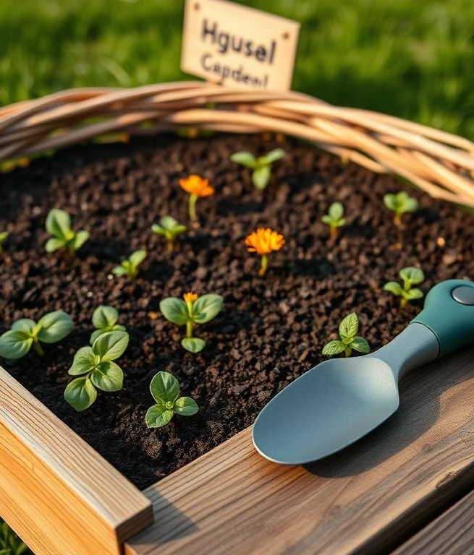
Основные этапы организации гарденотерапии в ДОУ
Первый этап — подготовительный: анализ особенностей группы, подбор растений, создание безопасной среды и планирование занятий с учетом потребностей детей с ОВЗ.
Второй этап — практический: реализация цикла работ (посев, уход, сбор урожая), наблюдение, корректировка методики по результатам, обсуждение успехов с детьми и коллегами.
7

Slide 7

Воспитатель и гарденотерапия: ключевые задачи и компетенции
Воспитатель организует структуру занятий, подбирает адекватный материал, обеспечивает безопасность и создает мотивирующую атмосферу для каждого ребенка, содействуя его индивидуальному развитию.
Он владеет методами поддержки эмоционального состояния детей, формирует положительное отношение к труду и заботе об окружающем мире через личный пример и чуткое руководство.
Ключевой задачей воспитателя является сотрудничество с педагогами, психологами и родителями, чтобы вовремя адаптировать методы и обеспечивать наиболее эффективную поддержку ребенку с ОВЗ.
8

Slide 8
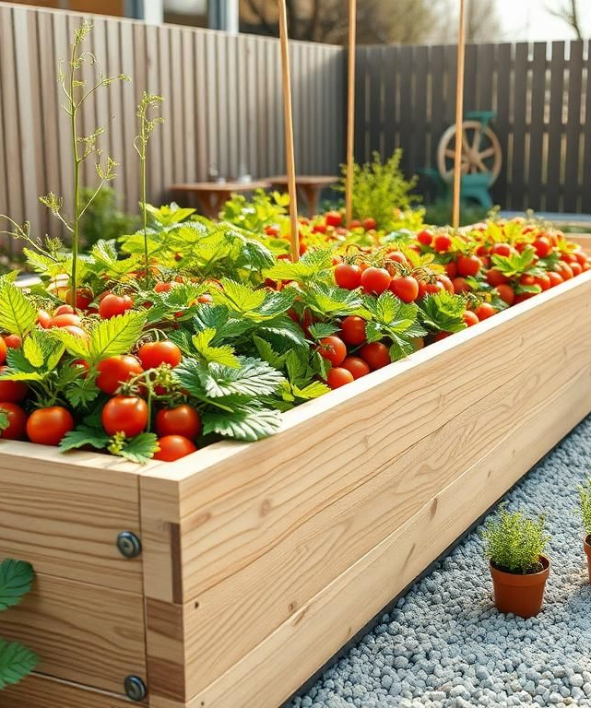
Рост навыков у детей с ОВЗ при гарденотерапии
Гарденотерапия способствует улучшению различных навыков у детей с ОВЗ, проявляя значимый эффект уже через месяц и устойчивый прогресс — через полгода.
Показатели внимания, самообслуживания и эмоциональной стабильности растут под влиянием гарденотерапии, что подтверждает эффективность метода для детей с ОВЗ.
10

Slide 9

Рекомендации по адаптации гарденотерапии для разных групп детей с ОВЗ
Адаптируйте задания с учетом возраста, уровня физических и сенсорных возможностей участников, обеспечивая индивидуальный темп и дозируя уровень поддержки для каждого ребёнка, чтобы занятия были максимально доступными.
Используйте различные стимулы — тактильные, визуальные, звуковые элементы, чтобы вовлекать детей с различными нарушениями восприятия и развивать у них интерес к процессу совместной деятельности.
Внедряйте парные и групповые формы работы с акцентом на сотрудничество, чтобы способствовать развитию коммуникативных навыков и укреплять эмоциональную поддержку внутри коллектива.
11

Slide 10





Требования к материалам и оборудованию для гарденотерапии
Растения и почва
Инструменты и инвентарь
Отбор растений с учётом безопасности и аллергических факторов. Предпочтение несложным в уходе видам, посадочным смесям без агрессивных удобрений и экологически чистому инвентарю.
Использование адаптированных инструментов с эргономичными рукоятками. Необходимо обеспечить доступ к лейкам, совочкам и другим приборам, подходящим по размеру для детской аудитории.
Развивающие материалы
Доступность и безопасность
Включение визуальных материалов, тактильных карточек, карт обучения, сенсорных пособий, чтобы поддержать познавательные и психомоторные задачи в ходе занятий для разных категорий детей.
Среда должна быть полностью доступна для участников с любыми ограничениями. Важно продумать защитные элементы, нескользящее покрытие, наличие широких проходов и зон для отдыха.
12

Slide 11
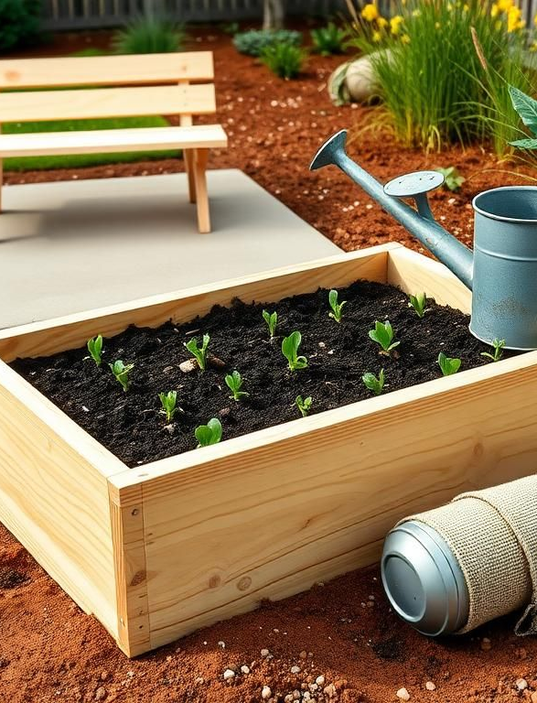
Возможные трудности и их преодоление при реализации гарденотерапии
Ограниченность ресурсов и неподготовленность пространства могут затруднить реализацию программы. Решением является поэтапное внедрение занятий и привлечение спонсорской поддержки для обустройства территории.
Недостаточный опыт и знания у воспитателей могут тормозить процесс. Оптимально организовать обучающие семинары, регулярные консультации с экспертами и обмен успешными практиками между коллегами.
13

Slide 12
Взаимодействие с родителями и специалистами для повышения эффективности
Регулярно информируйте родителей о целях, этапах и успехах гарденотерапии, вовлекая их в совместные проекты и поддерживая положительный настрой семьи на участие в новой деятельности.
Организуйте комплексное сопровождение педагогов-дефектологов, психологов и медицинских специалистов для интеграции индивидуальных рекомендаций в структуру занятий и обеспечения безопасности.
Стремитесь к обмену опытом — пригласите родителей и специалистов для презентаций, мастер-классов и дней открытых дверей, чтобы повысить доверие и профессиональный уровень всего коллектива.
14

Slide 13

Гарденотерапия — путь к развитию и адаптации каждого ребёнка с ОВЗ
Интеграция гарденотерапии в образовательный процесс ДОУ открывает перспективы развития, способствует социализации и здоровью детей с ОВЗ, повышая качество образовательных и реабилитационных услуг.

